Slide 1
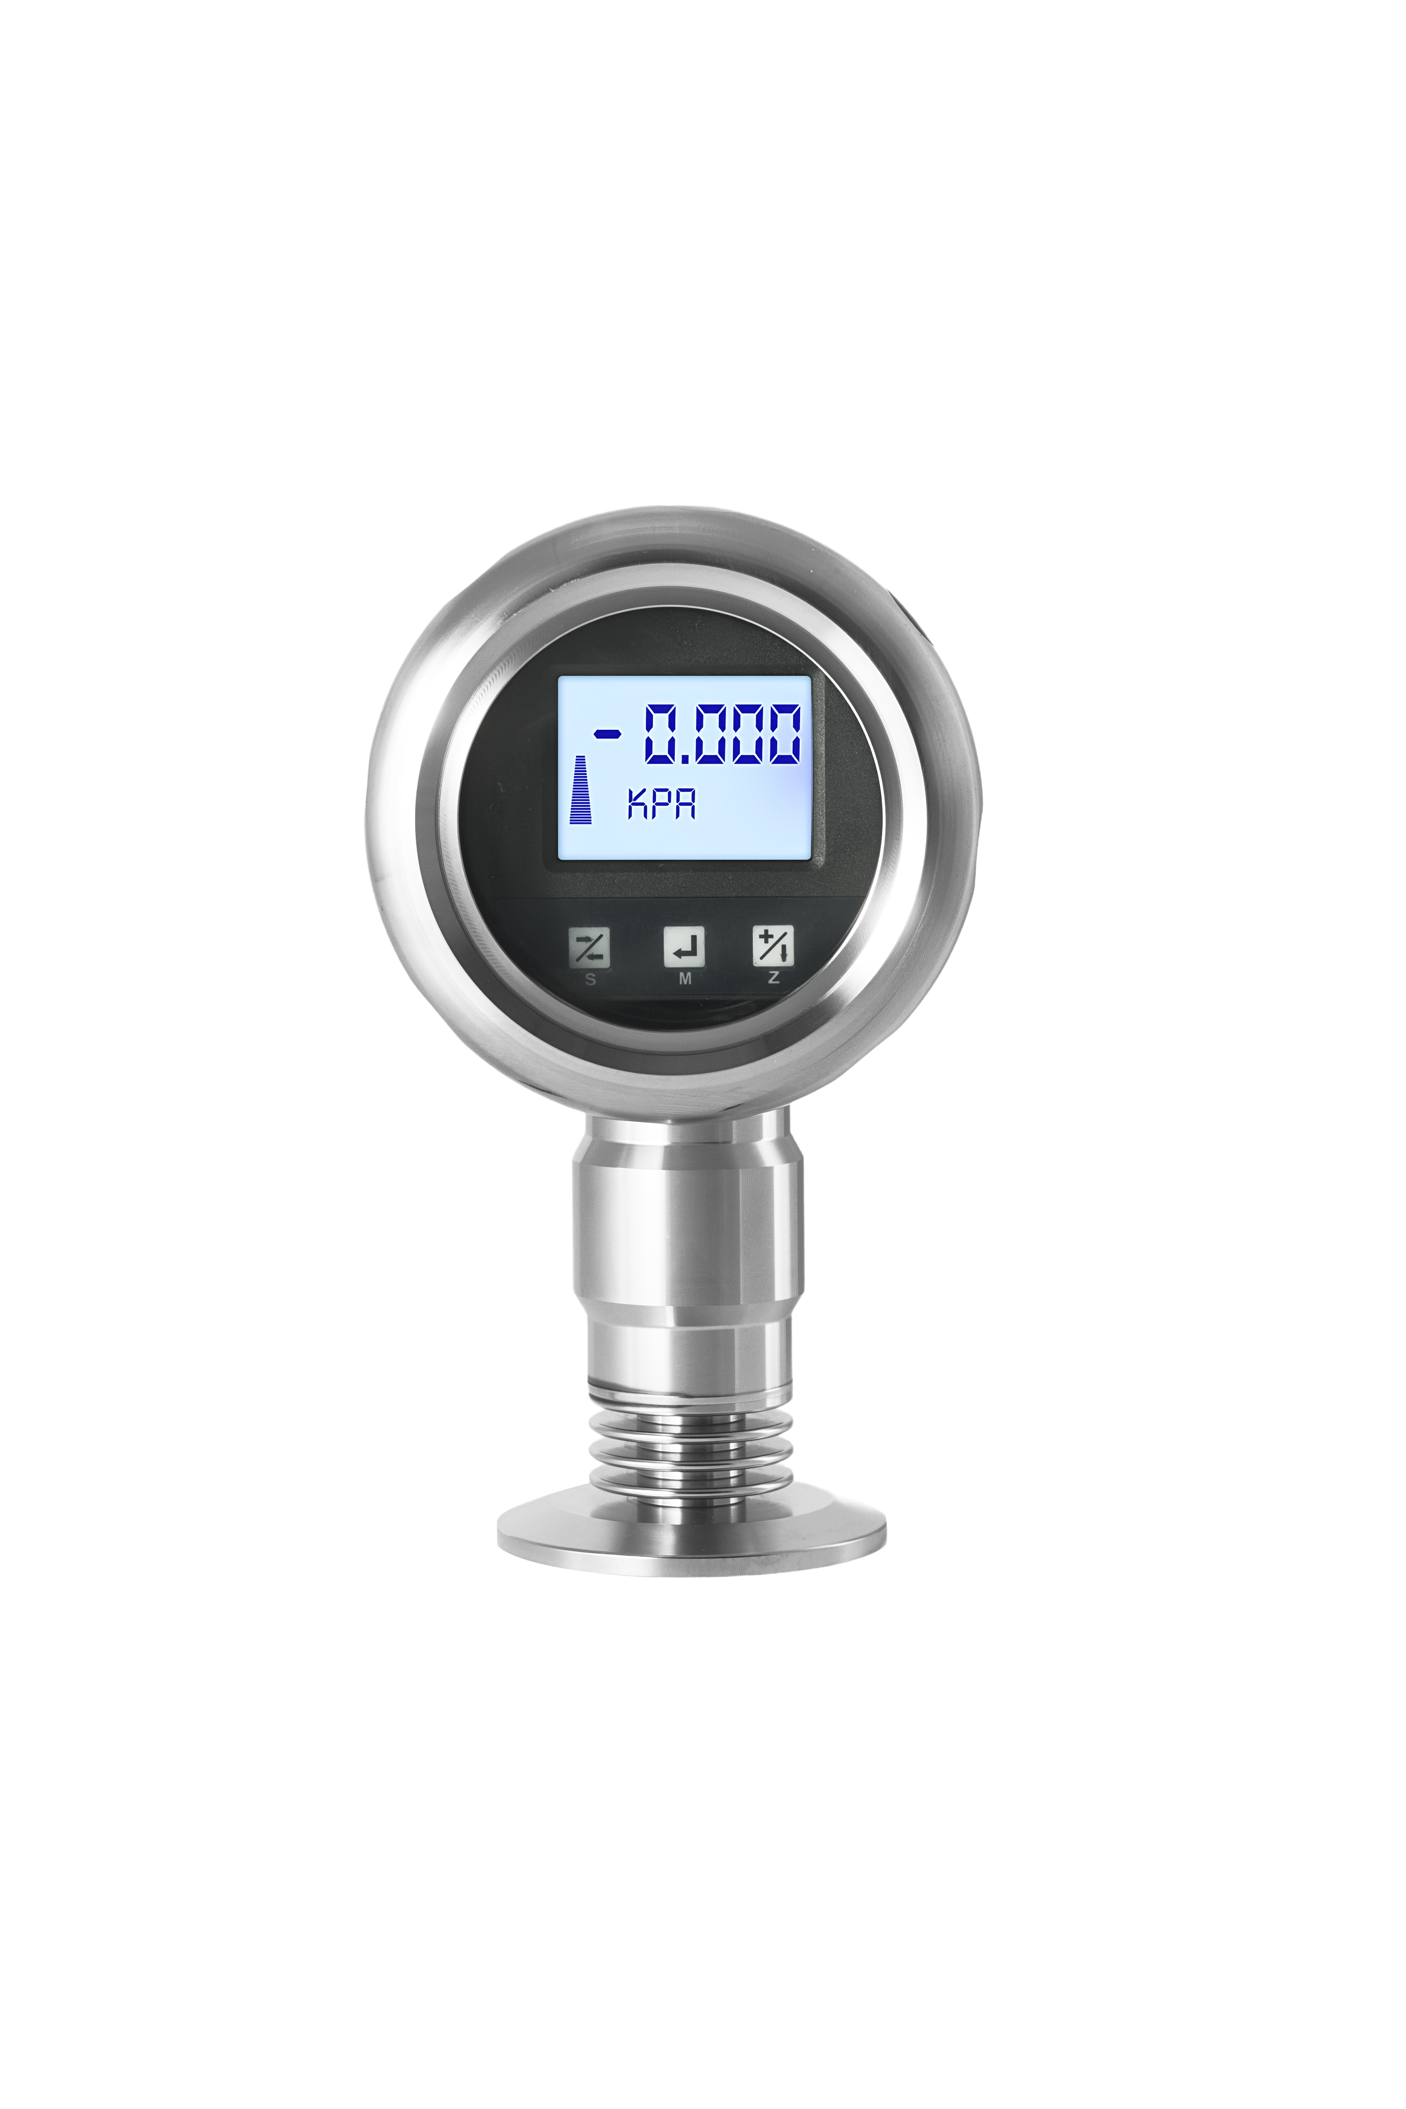
LEFOO
LFT6727数显卫生型压力变送器简介
——浙江力夫传感技术有限公司
Introduction of pressure series products
技术部

Slide 2

LEFOO
概述
LFT6727数显卫生型压力变送器是食品饮料，医药和生物工程等行业专用的卫生型压力变送器。变送器外壳采用全不锈钢结构，壳体连接部分采用整体焊接抛光工艺，接液材质为卫生级材质，粗糙度Ra<0.8um，具有表面光洁，无卫生死角，不易污染，容易冲洗（采用卡箍接口）、容易灭菌消毒等优点。
特点
■传感器可作为一个卫生且易消毒的测量点；
■连接部分均采用整体焊接抛光工艺；
■接液材质为卫生级材质，粗糙度Ra≤0.8；
■测量精度高、抗干扰能力强。

Slide 3
LEFOO
相关要求及标准
表面粗糙度：是指零件加工表面上，由微小间距的峰谷组成的微观几何不平度，属于微米级的微观形状误差。
简单理解：把管道内壁放大几百倍看，表面并不是绝对平整的，而是存在高低起伏的 “小山丘和小沟壑”，这些微观凹凸的剧烈程度，就是粗糙度
执行标准依据
国际标准：
■ASME BPE（生物加工设备标准）：明确规定工艺管道内表面粗糙度 Ra≤0.8μm，并推荐采用电解抛光（EP）工艺。
■FDA cGMP（药品生产质量管理规范）：要求管道表面 “光滑、无死角、易清洁”，隐含对粗糙度的控制。
国内标准：
■GB 50457-2019《医药工业洁净厂房设计标准》：规定洁净区工艺管道内表面应 “平整、光滑、耐腐蚀”，未直接给出数值，但行业惯例遵循国际标准。
■中国药典（ChP）：通过 “不溶性微粒检查”“微生物限度检查” 间接要求管道表面不易滋生污染。
通用要求：
■直接接触药品的工艺管道（如注射用水、纯化水、药液输送管道），表面粗糙度 Ra≤0.8μm（部分高端场景要求更严）。
■非直接接触药品但需清洁的辅助管道（如蒸汽、压缩空气管道），表面粗糙度 Ra≤1.6μm。
粗糙度
无菌工艺特殊要求：
■用于无菌制剂（如注射液、冻干粉）的盘管，尤其是最终灭菌前的接触环节，部分企业内控标准可达 Ra≤0.5μm，甚至 Ra≤0.2μm（接近镜面效果）。

Slide 4
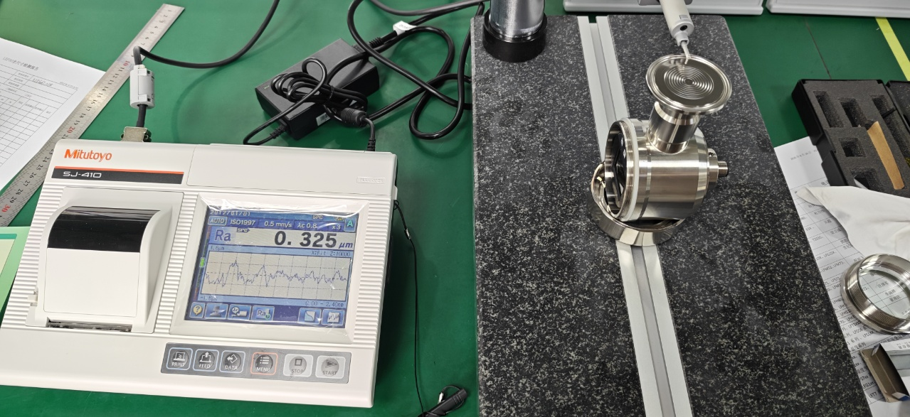
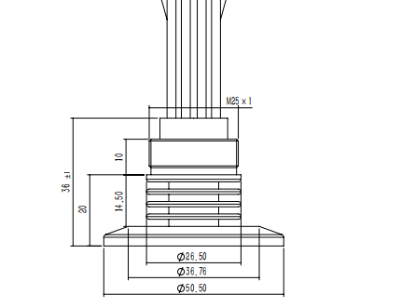
卫生型芯体
LEFOO
指接液面的粗糙度
＜0.8um
50.5mm卡盘

Slide 5
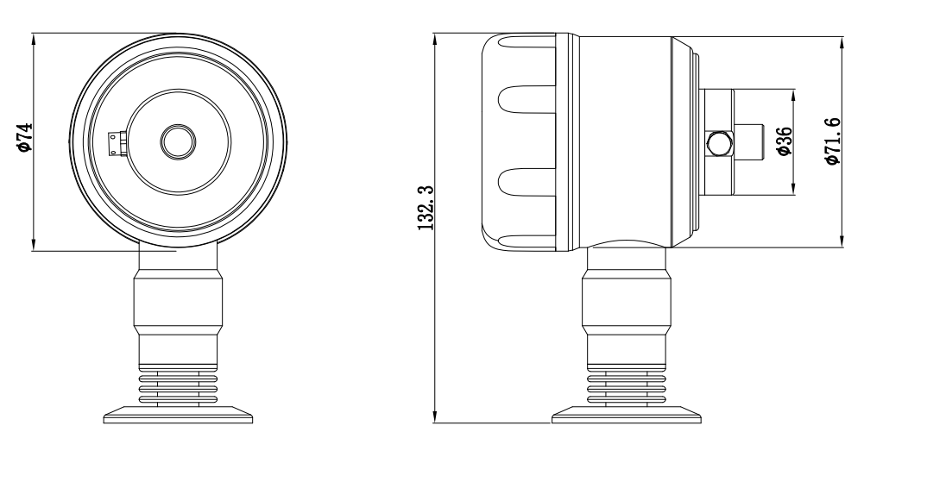
产品外形与尺寸
LEFOO

Slide 6
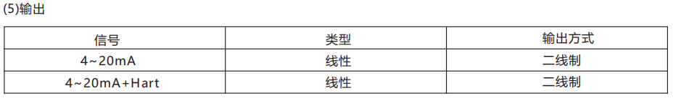
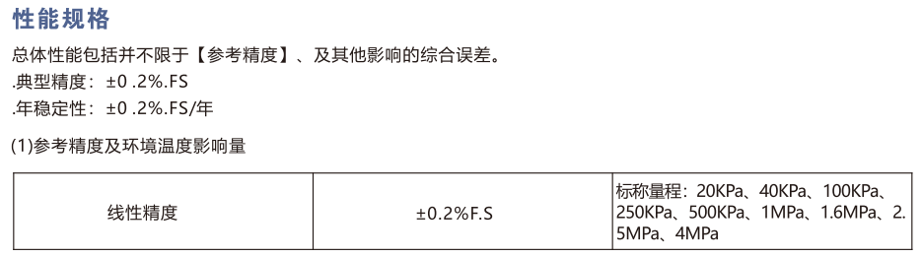
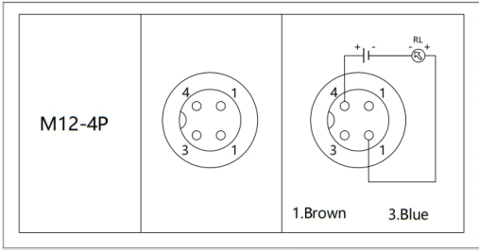
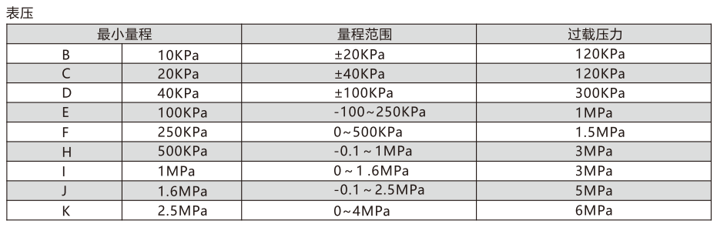
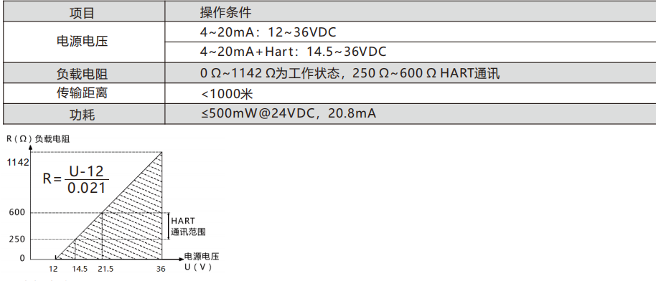
技术参数
LEFOO
1.精度
3.输出方式
2.量程
4.供电电源

Slide 7
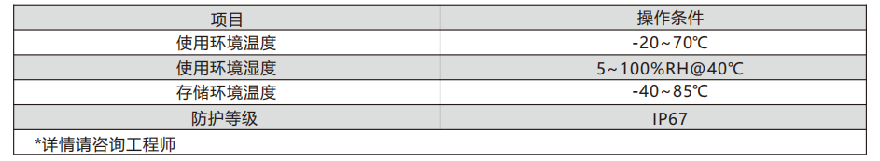
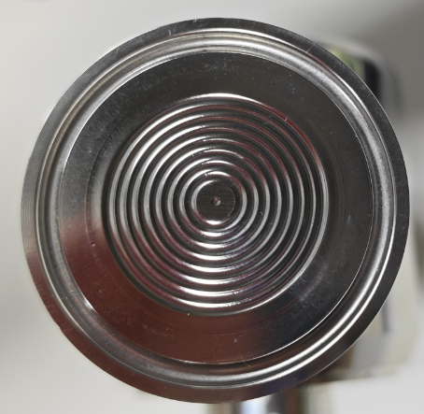
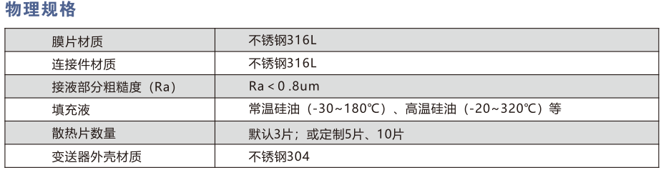
技术参数
LEFOO
5.环境温度
6.物理规格

Slide 8
选型
LEFOO
型号及规格代码表 |  |  |  |  |  |  |  |  |  |  |  | 提供快速货期
数显卫生型压力变送器选型LFT6727
1 | 压力类型 | G | 表压
2 | 量程 |  | B | 0-10~20KPa
 |  |  | C | 0-20~40KPa
 |  |  | D | 0-40~100KPa
 |  |  | E | 0-100~250KPa
 |  |  | F | 0-250~500KPa
 |  |  | H | 0-500~1000KPa
 |  |  | I | 0-1MPa~1.6MPa
 |  |  | J | 0-1.6MPa~2.5MPa
 |  |  | K | 0-2.5MPa~4MPa
 |  |  | Y | 定制量程
3 | 膜片材质 |  |  | S | 不锈钢316L
4 | 填充液 |  |  |  | D | 常温硅油（-30~180℃)
 |  |  |  |  | Y | 定制填充液
5 | 出线方式 |  |  |  |  | M1 | M12四芯航插不带线缆
 |  |  |  |  |  | M2 | M12四芯航插带常规线缆
 |  |  |  |  |  | M3 | M12四芯航插带屏蔽线缆
6 | 输出方式 |  |  |  |  |  | N | 4~20mA
 |  |  |  |  |  |  | J | 4~20mA+Hart
7 | 过程接头 |  |  |  |  |  |  | K1 | 50.5mm卡盘
 |  |  |  |  |  |  |  | K2 | 64mm卡盘
 |  |  |  |  |  |  |  | Y | 客户定制
8 | 防爆处理 |  |  |  |  |  |  |  | N | 普通款
9 | 显示 |  |  |  |  |  |  |  |  | M5 | 带显示（标配）

Slide 9
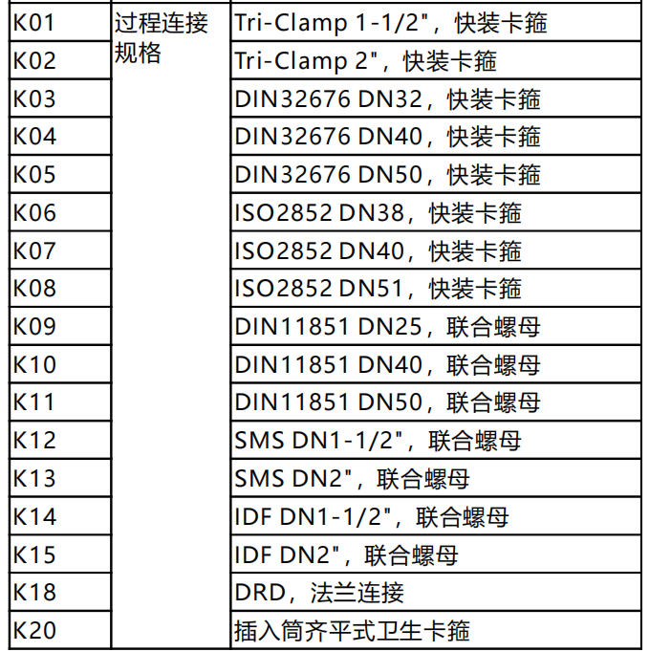
LEFOO
竞品对比
品牌 | LEEG | 力诺天晟 | LEFOO | LEFOO优势 | LEFOO劣势
型号 | SMP858-TSF-S | T33 | LFT6727
技术原理 | 单晶硅 | 扩散硅 | 单晶硅
外壳材质 | / | / | SUS304
过程连接材质 | SUS304/SUS316 | SUS316L不锈钢 | SUS316 | 1.接液部分全部采用316材质，适用大部分工况 | 1.膜片材质单一，部分工况不建议使用
膜片材质 | SUS316/哈式合金C | SUS316L不锈钢/钛合金/钽膜片 | SUS316
散热片 | 标准型(-25-85℃)/带散热片型(-40-150℃) | 带5片散热片 | 默认带3片散热片，可定制 | 2.可根据不同的工况定制散热片数量
粗糙度（Ra） | Ra≤0.8um | Ra＞0.8um | Ra≤0.8um | 3.粗糙度可保证在0.8um，卫生可靠
防护等级 | IP67 | IP 65 / IP 67 | IP67 | 4.防护等级可达到IP67，支持CIP（在位清洗）
压力接口 |  | 卡 盘 连 接 3A 1. 5” 卡 盘 外 径 50. 5mm 卡 盘 连 接 3A 1/ 2” 卡 盘 外 径 25. 2mm 卡 盘 连 接 3A 2. 0” 卡 盘 外 径 64. 0mm | DIN32676 DN32(50.5mm)/DN40(64mm )卡盘 | 5.采用卡箍连接时，DIN32676，ISO2852,3A这3种标准，卡盘外径一致，可进行同等替换。（不要求SIP及GMP） | 2.不支持频繁SIP（在线蒸汽灭菌 121~135℃反复循环） 3.不同标准情况下，不支持与管道进行焊接
防爆等级 | ExiaIICT4Ga | / | / |  | 4.没有隔爆认证
是否支持CIP | 是 | 是 | 是
是否支持SIP | 是（有限支持） | 是（有限支持） | 支持间歇性SIP

Slide 10
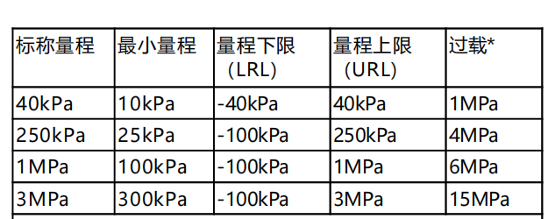

LEFOO
竞品对比（续上页）
品牌 | LEEG | 力诺天晟 | LEFOO | LEFOO 优势 | LEFOO 劣势
型号 | SMP858-TSF-S | T33 | LFT6727
量程 | 10kpa~3MPa | 0~10kpa...15MPa | 0~10KPa...4MPa
过载能力 |  | / |  |  | 5.过载能力只有1.5~3倍，过载能力较弱
精度 | ±0.2%FS，最大±0.5%FS； 温漂：±0.2%FS/10K@(-20~80℃） | ±0.5%FS 温漂：±0.05%FS/℃@(-20~85℃） | ±0.2%FS@（-20~70℃） | 6.可保证全温区精度0.2%
环境温度 | -40-85℃，一体化 显示：-20- 70℃ | -20~85℃ | -20~70℃
介质温度 | ①卫生填充液传感器：-10-125℃，有换热连接件：-10-250℃ ②充硅油：-40-120℃，有换热连接件：-40-300℃ | -30/-45~85/150/200℃ | 常规：-20~70℃ (可定制散热片） | 7.可根据工况定制散热片或填充液 | 6.低温工作区间小，基本只有-20℃以上，部分填充液只能保证-10℃或者0℃
存储温度 | -40~85℃ | -40~125℃ | -40~85℃

Slide 11
LEFOO
THANKS

